Slide 1



시간의 마녀 <Witch of Time>
- UI 기획서 -
게임 내 UI를 기획한다.
임 건 호
010-5285-2385
rjsgh2119@gmail.com

Slide 2
목 차
게임 소개
게임 방법
타 게임과의 비교
참고문헌

Slide 3
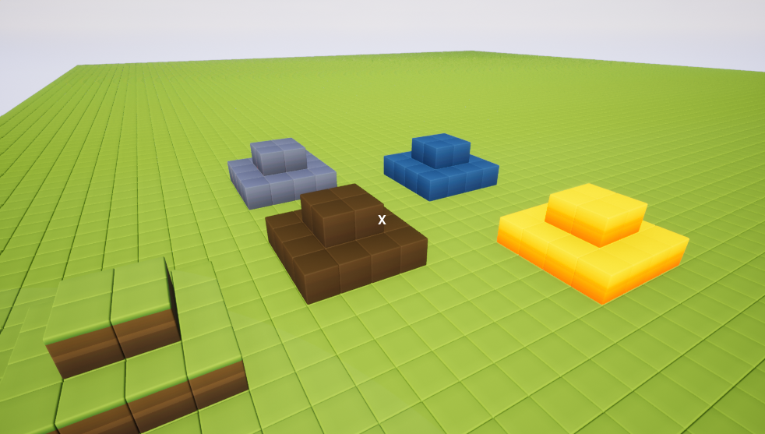
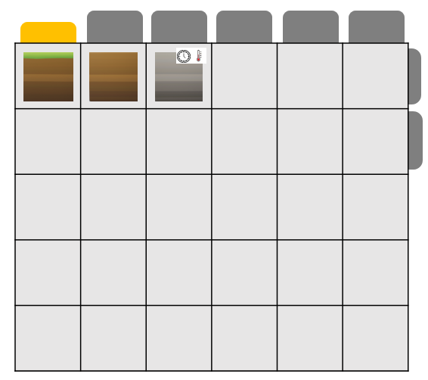
1. 메이커모드 기본 UI
명칭 | 상세 설명 | 비고
간편 등록 창 | 빠른 맵 제작을 위하여 사용할 블록들을 미리 등록해 놓는 UI | 마우스 드래그나 숫자키로 선택 변경 가능 등록은 블록 인벤토리에서 원하는 블록을 클릭 후 간편 등록 창의 원하는 위치에 클릭
블록 인벤토리 | 맵 제작에 필요한 블록들이 보관되어 있는 인벤토리 | 블록 인벤토리는 간편 등록창 옆에 있는 화살표를 누르거나 I키를 누르면 활성화
 |  | 시간마법이나 온도 변화가 적용 가능한 블록은 오른쪽 상단에 아이콘 표시
팀원 위치 | 현재 맵을 같이 제작하고 있는 팀원들이 어디에 있는지 가르쳐주는 화살표 | 팀원에 따라 다른 색상의 화살표
1/5

Slide 4
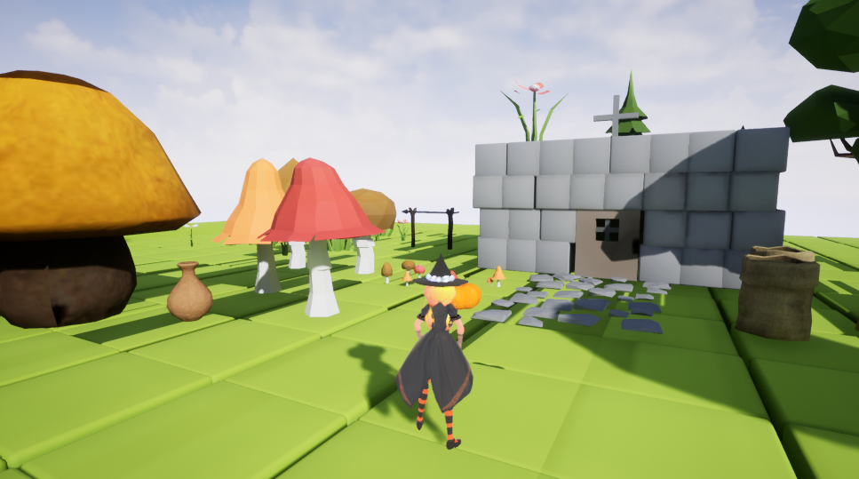
2. 플레이모드 기본 UI
명칭 | 상세 설명 | 비고
현재 시간 | 게임 내 시간 | 시간 마법으로 현재 시간 변경 가능
체력, 타임 포스 | 체력 총량 100 타임 포스 총량 100
시간 마법 | 시간 마법 활성화 상태 표시 | 초당 소모량 오른쪽 위에 표시, 사용 중일 시 반짝이는 이펙트
00:00
목표

Slide 5
3. 메인 화면 UI
명칭 | 상세 설명 | 비고
게임 타이틀 | 시간의 마녀 < Witch of Time>
타이틀 배경 | 게임 내 배경들을 계속 움직이면서 보여줌
선택 목록 | 선택 시 다른 창으로 넘어감 | 마우스를 올리면 하이라이트
시간의 마녀 < Witch of Time >
싱글 플레이
멀티 플레이
게임 설정
게임 종료

Slide 6
4. 메인 상세 화면 UI
명칭 | 상세 설명 | 비고
슬롯 | 저장된 다른 게임을 불러올 수 있음. | 최대 3개의 슬롯
타이틀 배경 | 게임 내 배경들을 계속 움직이면서 보여줌
시간의 조각 | 맵 중간중간 숨겨져 있는 조각을 얼마나 모았는지 보여줌
싱글 플레이
1
명칭 :
플레이 타임 :
챕터 :
시간의 조각 :
2
3

Slide 7
4. 메인 상세 화면 UI
명칭 | 상세 설명 | 비고
방 만들기
방제 | 방제로 방 찾기 가능 | 최대 10글자
월드 크기 | 가능한 크게
비밀번호 | 설정 시 잠긴 방 | 최대 4글자
불러오기 | 이전에 만들던 방 불러오기 가능
멀티 플레이
방제 : 월드 크기 :
비밀번호 :
제작 인원 :
플레이 인원 :
불러오기
방 만들기

Slide 8
4. 메인 상세 화면 UI
명칭 | 상세 설명 | 비고
메이커 모드
스크롤 바
방 상세 정보
비밀번호 | 비공개 방 일 때 입력 후 입장
멀티 플레이
방제 : 방장 : 월드 크기 : 현재 인원 : 1 / 4
공개방
방제 : 방장 : 월드 크기 : 현재 인원 : 2 / 4
비공개방 비밀번호 :
방제 : 방장 : 월드 크기 : 현재 인원 : 1 / 4
공개방
1/5

Slide 9
4. 메인 상세 화면 UI
명칭 | 상세 설명 | 비고
플레이 모드
스크롤 바
방 상세 정보
비밀번호 | 비공개 방 일 때 입력 후 입장
현재 인원 | 방 만들기 모드에서 방장이 플레이 모드 인원 설정 가능
멀티 플레이
방제 : 방장 : 월드 크기 : 현재 인원 : 1 / 10
공개방
방제 : 방장 : 월드 크기 : 현재 인원 : 2 / 2
비공개방 비밀번호 :
방제 : 방장 : 월드 크기 : 현재 인원 : 1 / 6
공개방
1/5

Slide 10
5. 게임 설정
명칭 | 상세 설명 | 비고
솔로 플레이 설정
사운드 | 배경음, 효과음
화면 크기 | 창 모드, 전체화면 모드
솔로 플레이
전체 화면
창 화면
배경음
65
효과음
60
캐릭터 음성
55

Slide 11
5. 게임 설정
명칭 | 상세 설명 | 비고
멀티 플레이 설정
사운드 | 다른 사람, 배경음, 효과음
화면 크기 | 창 모드, 전체화면 모드
멀티 플레이
전체 화면
창 화면
배경음
65
효과음
60
캐릭터 음성
55

Slide 12
5. 게임 설정
명칭 | 상세 설명 | 비고
기타
게임 저장
게임 종료
기타 설정
그래픽
하
중
상
배경음
65
효과음
60
게임 저장
불러오기
마우스 감도

